Slide 1
SYMULATOR UKŁADU AUTOMATYCZNEJ REGULACJI
Spotkanie seminaryjne III
Krytyczne funkcjonalności sieciowe
Przygotowali:
Paweł Urbaniak
Krzysztof Rostek
Wojciech Kozłowski

Slide 2
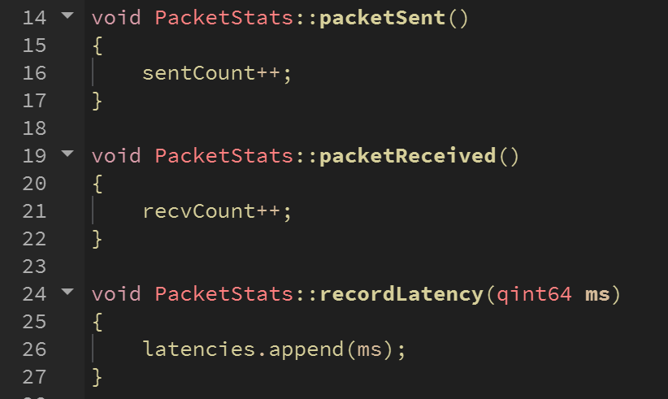
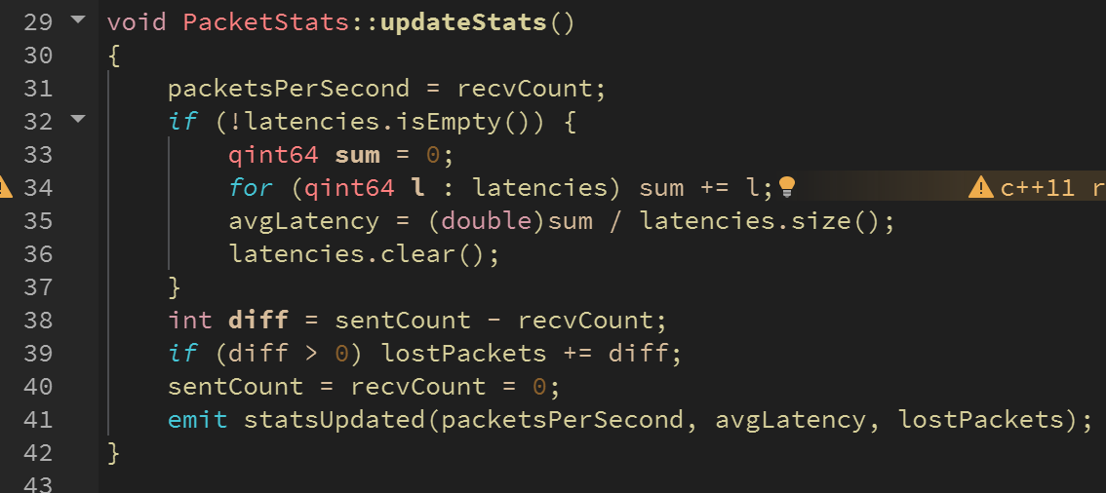
WYKRYWANIE OPÓŹNIEŃ
PROTOKÓŁ
SERIALIZACJA

Slide 3
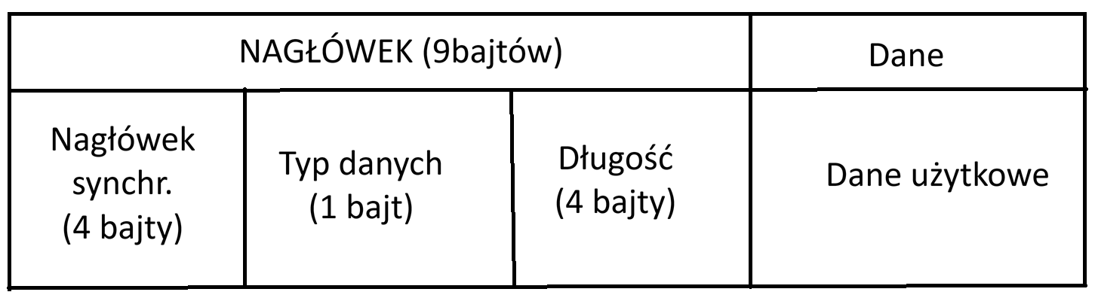
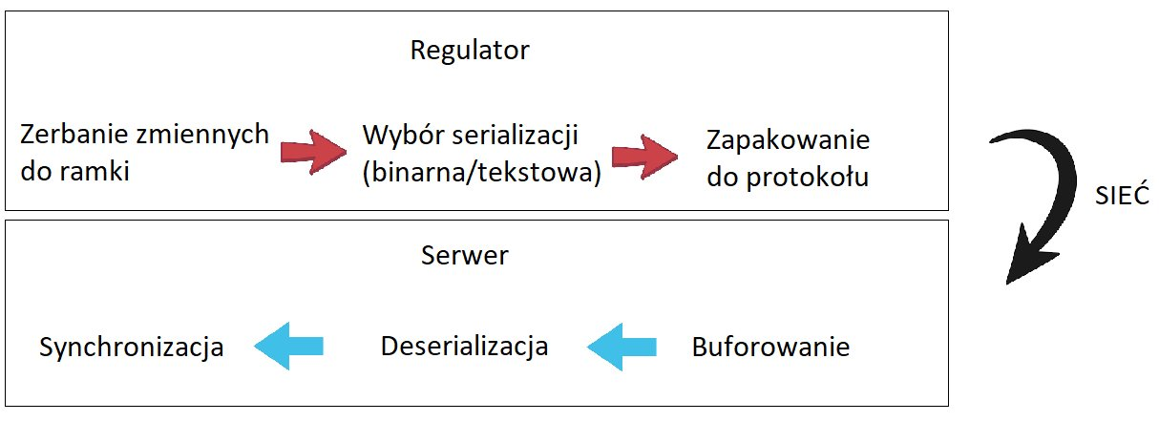
WYKRYWANIE OPÓŹNIEŃ
PROTOKÓŁ
SERIALIZACJA

Slide 4
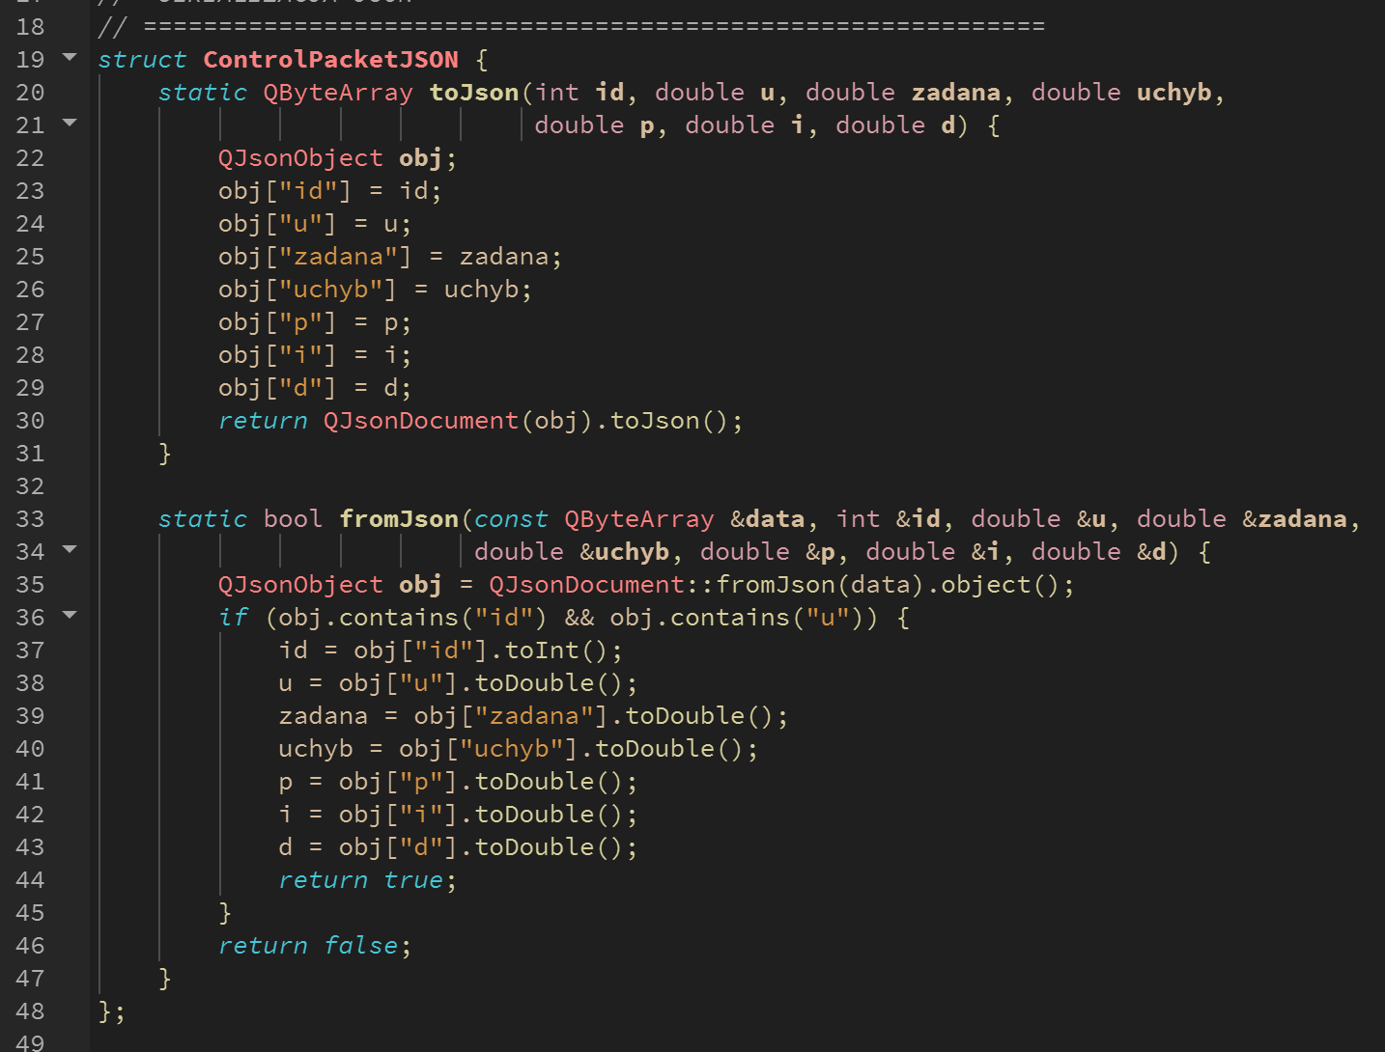
WYKRYWANIE OPÓŹNIEŃ
PROTOKÓŁ
SERIALIZACJA

Slide 5
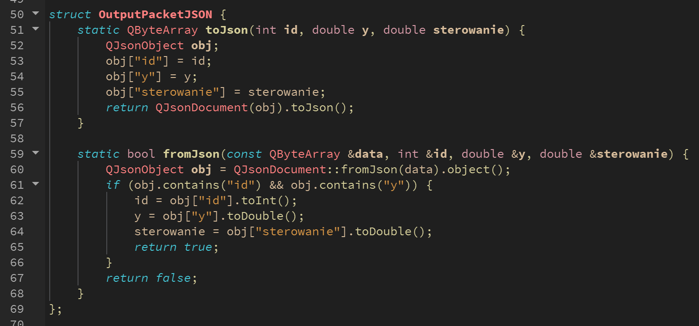
WYKRYWANIE OPÓŹNIEŃ
PROTOKÓŁ
SERIALIZACJA

Slide 6
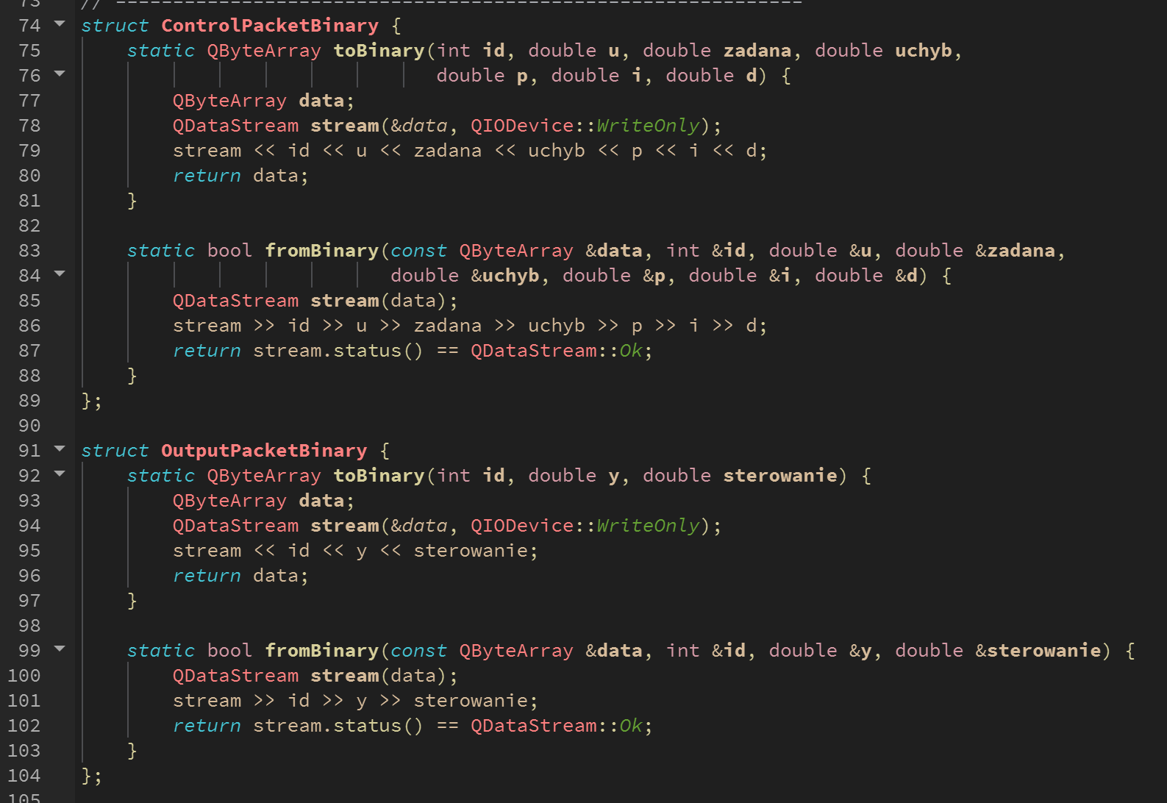
WYKRYWANIE OPÓŹNIEŃ
PROTOKÓŁ
SERIALIZACJA

Slide 7
DZIĘKUJEMY ZA UWAGĘ

